Slide 1

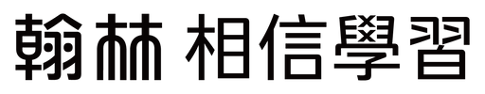








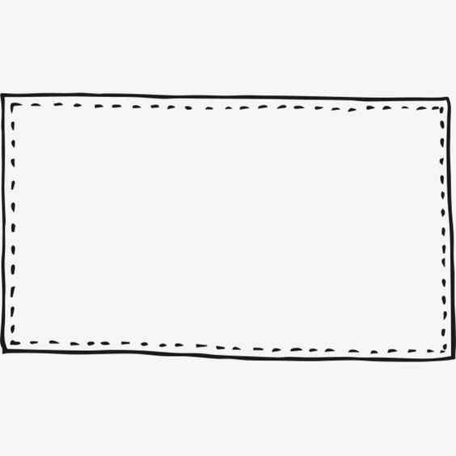
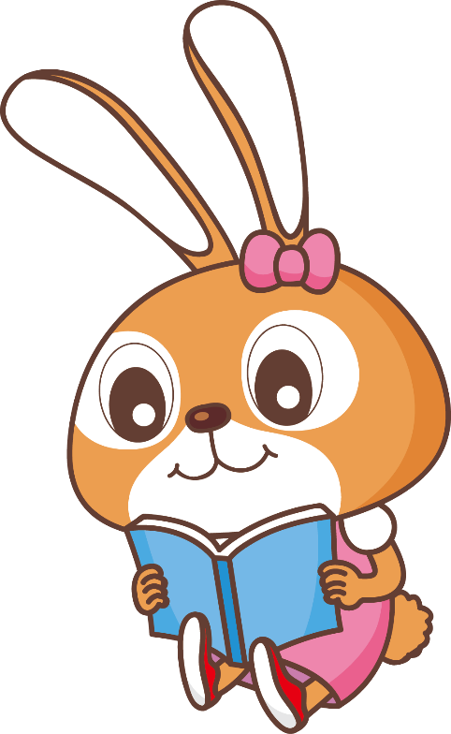

國語
MAPS
提問單
蔡孟庭 老師編寫
三下
第十課 飛行員和小王子

Slide 2

預習任務
一、形近字知多少
 | 形近字 | 讀音 | 造詞
1 | 員
 | 殞
 | 隕
 | 勛
2 | 福
 | 幅
 | 蝠
 | 形近字 | 讀音 | 造詞
3 | 圖
 | 圓
4 | 瞪
 | 橙
 | 蹬
 | 證
 | 澄
元 | 人員
圖 | 圖案
允 | 殞命
元 | 圓圈
允 | 隕落
鄧 | 乾瞪眼
勳 | 功勛
成 | 柳橙
福 | 幸福
鄧 | 蹭蹬
福 | 幅員
正 | 證明
福 | 蝙蝠
成 | 澄清

Slide 3
預習任務
 | 形近字 | 讀音 | 造詞
5 | 輝
 | 揮
 | 渾
6 | 瞧
 | 焦
 | 礁
 | 蕉
 | 樵
 | 形近字 | 讀音 | 造詞
7 | 豎
 | 堅
 | 監
8 | 姆
 | 拇
 | 母
輝 | 光輝
豎 | 豎琴
輝 | 揮手
間 | 堅強
魂 | 渾水
間 | 監獄
橋 | 瞧見
母 | 保姆
交 | 燒焦
母 | 拇指
交 | 珊瑚礁
母 | 母親
交 | 香蕉
橋 | 樵夫

Slide 4
預習任務
二、短語、造句練習
1. 一 ( 條 ) ( 吞了大象 ) 的 ( 蛇 )。
一 ( ) ( ) 的 ( )。
隻
叼著魚
老鷹
2. ( 瞧 ) 了又 ( 瞧 ) 。
( ) 了又 ( ) 。
吃
吃
3. (因果複句) 既然 …… 就 ……。
你既然不想參加這次聚會，那就別去了。

Slide 5
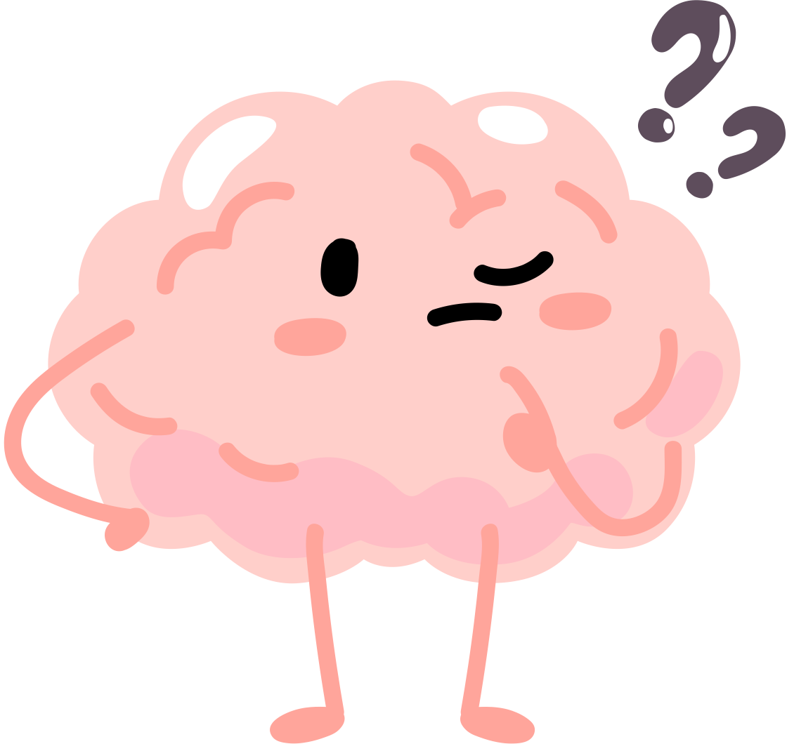
暖身題
Q1 B612號小行星是法國小說《小王子》中的虛構小行星，在小說中這顆小行星於1909年被土耳其天文學家發現，它面積很小，你覺得這一顆小星球上可能會有什麼東西呢？
同學自行作答
Q2 如果你有機會遇見一位來自其他星球的朋友，你會問他什麼問題？
同學自行作答

Slide 6


〈題號編號系統為高雄市 過埤國小 廖雅惠老師研發〉
基礎題
Q0 呼應暖身題，本課〈飛行員與小王子〉是一篇劇本形式的應用文。
意義段 | 背景 | 像( )的畫 | 飛行員畫羊 | 箱子裡的羊 | 飛行員評價
自然段
帽子
1
1
2
2
3
心智圖架構提示:
第一層 灰框、第二層 方框、第三層 底線

Slide 7
〈題號編號系統為高雄市 過埤國小 廖雅惠老師研發〉
基礎題
Q1-1 根據劇本的第一幕，故事中出現了哪些主要人物？
Q1-2 故事發生的地點在哪裡？
Q2-1 當飛行員畫出第一幅圖時，多數人是怎麼解讀的？
Q2-2 小王子的眼光和多數人不一樣，他是如何解讀這幅畫的？
Q2-3 這個吞了大象的蛇，在吞了大象之前還吞下什麼了呢？
飛行員、小王子
撒哈拉沙漠
一頂帽子
吞了大象的蛇
大鯨魚
心智圖架構提示:
第一層 灰框、第二層 方框、第三層 底線

Slide 8
〈題號編號系統為高雄市 過埤國小 廖雅惠老師研發〉
基礎題
4
Q3 飛行員總共畫了( )次羊，小王子每次的反應都不太相同，請紀錄在表格裡。
次數 | 第一次 | 第二次 | 第三次 | 第四次
小王子 反應 | 這隻太( )了 | 這是一隻 ( ) | 這隻羊( )了 | 一個( )
老
生病
寵物箱
長大的公羊

Slide 9
〈題號編號系統為高雄市 過埤國小 廖雅惠老師研發〉
基礎題
Q4-1 小王子看到箱子時，為什麼覺得這隻羊是他想要的？
Q4-2 小王子擔心小羊會有什麼問題？
Q4-3 飛行員如何回應小王子的擔憂？
Q5 為什麼飛行員覺得小王子「真了不起」？
因為飛行員是用( )畫畫，小王子卻是用( )在看畫。
太適合他了
小羊要吃很多草嗎
小小的羊食量不大
手
心

Slide 10
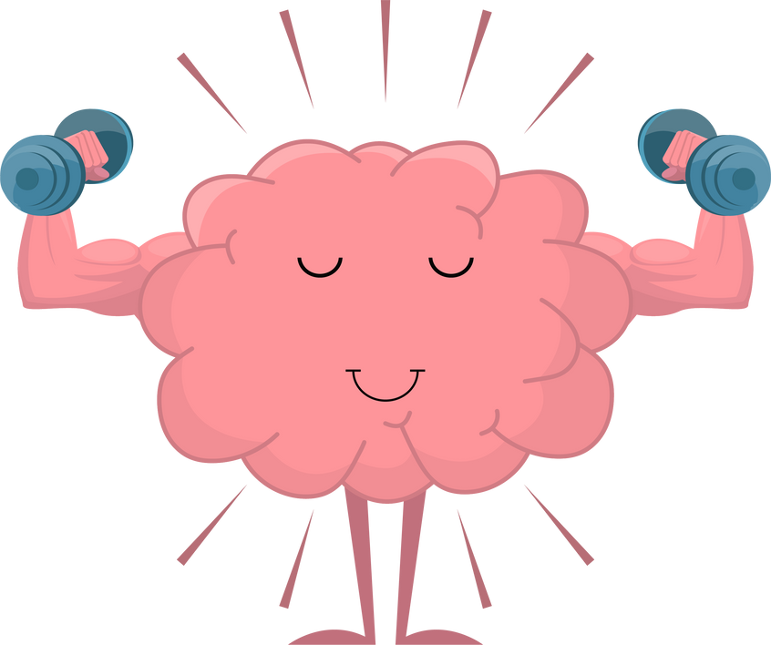
挑戰題
Q1 小王子在旅行中遇到了許多不同的角色，其中狐狸的故事最為經典。請先閱讀小王子與狐狸相遇的故事段落，並回答相關問題。
小王子遇見狐狸 小王子在旅行中遇到了一隻狐狸。「你好！」小王子說道。「你好！」狐狸回答。 小王子看著狐狸，說：「你是誰？你真可愛！來和我一起玩吧！我很傷心……」 「我不能和你玩，」狐狸說，「我還沒有被你馴服呢。」 「什麼叫馴服？」小王子問。 「這是一個常被人遺忘的事情，」狐狸說，「它的意思是建立聯繫。」「建立聯繫？」

Slide 11
狐狸說，「是的，對我來說，你現在只是一個小男孩，和成千上萬其他小男孩沒有什麼不同。我不需要你，你也不需要我。我對你來說，只是一隻狐狸，和成千上萬其他狐狸沒有什麼兩樣。但如果你馴服了我，我們就會彼此需要。對我來說，你將是世界上獨一無二的；對你來說，我也將是世界上獨一無二的。」 狐狸停下來，注視著小王子，說：「請馴服我吧！」 「我很願意，」小王子回答，「但我的時間不多了，我還要尋找朋友，了解許多事情。」 「應該怎麼做呢？」小王子問。 「你必須非常有耐心。」狐狸說，「你必須每天在相同的時間來看我。比如說，如果你在下午四點來，那麼從三點開始，我就會感到幸福。時間越接近，我就越興奮。到了四點，我就會感到快樂。但如果你在一個隨便的時間來，我就不知道什麼時候

Slide 12
該準備我的心情……」就這樣，小王子馴服了狐狸。 當分別的時候臨近時，狐狸說：「啊！我會哭的。」 「這是你的錯，」小王子說，「我本來不想讓你難過，但你要我馴服你。」 「沒錯，」狐狸說。 「那你什麼也沒有得到！」 「不，」狐狸說，「我得到了。我得到了麥田的顏色。」 「人們已經忘記了這個道理，」狐狸說，「但你不應該忘記。你永遠要對你所馴服的事物負責。」

Slide 13
1. 狐狸認為「馴服」是什麼意思？在現實生活中，什麼樣的關係可以稱為「馴服」？___________________________________________________________________
2. 小王子和狐狸之間的關係，讓你想到自己和誰之間的關係？請說說看。
___________________________________________________________________
Q2 小王子能夠用「心」來看世界，你能從蛇的肚子裡看到什麼呢？這條大蛇剛剛吃什麼飽餐一頓呢？
同學自行作答
同學自行作答

Slide 14
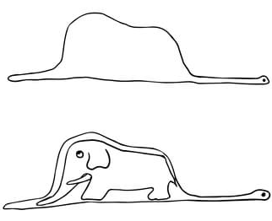

Slide 15
《小王子》故事背景
作者 | 安東尼·聖修伯里（Antoine de Saint-Exupéry）
國籍 | 法國
職業 | 飛行員
背景 | 《小王子》誕生於1943年，當時聖修伯里身處美國，正經歷第二次世界大戰的戰火和流亡生活。他將自己作為飛行員的經歷，以及對人類純真、愛與友誼的渴望，轉化為這部永恆的經典作品。
寫作動機 | 聖修伯里希望透過《小王子》提醒人們保持純真的心靈，關注生命中真正重要的事物，而非被成人世界的功利心所蒙蔽。
經典名言 | 「重要的東西，用眼睛是看不見的，必須用心去感受。」

Slide 16
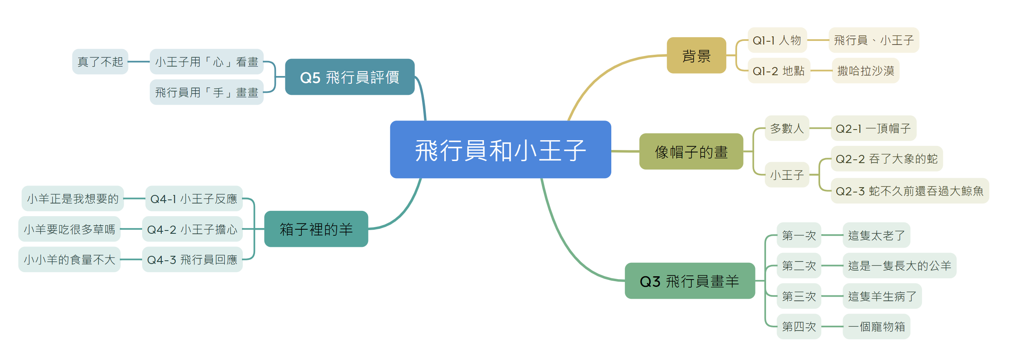
課文心智圖
※請根據每一題的題目與答案，繪製成「課文心智圖」。

Slide 17
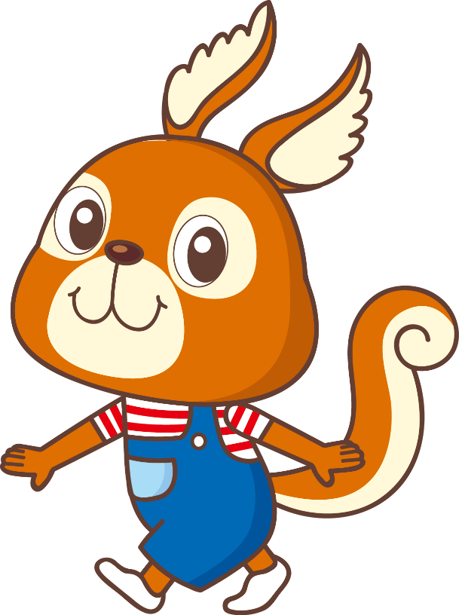
本課MAPS提問單學習完畢!
下課啦!

